Slide 1
Oracle 11g数据库基础教程
第3章 Oracle 数据库系统结构
辽宁科技大学计算机与软件工程学院

Slide 2
Oracle 11g系统结构概述
Oracle系统的系统结构是指Oracle数据库服务器的主要组成以及这些组成部分之间的联系和操作方式。通过介绍Oracle的系统结构能够清楚地理解Oracle的工作机制和工作过程，对深刻理解Oracle数据库非常有帮助。
Oracle数据库服务器是由存放在磁盘上的数据库（DB）和对磁盘上的数据库进行管理的数据库管理系统（DBMS）两部分构成的。
其中：DB对应数据库的存储结构。
运行时的DBMS和数据库(DB)构成了
数据库 实例（Instance）,
实例对应数据库的软件结构。

Slide 3
Oracle 11g系统结构概述
Oracle数据库存储结构又分为：物理存储结构、
逻辑存储结构
数据库物理存储结构：数据库在操作系统中的数据组织
与管理方式。如文件或数据块等。
数据库逻辑存储结构：数据库在数据库系统内部的数据组织
与管理方式。如数据表等。
一般物理存储结构在操作系统中表现为一系列文件形式，是可见的。逻辑存储结构是对物理存储结构的组织与管理，一般是不可见的，需要理解。
Oracle数据库的软件结构：也叫做Oracle实例（Instance），可以理解成DBMS的运行形式。Oracle实例包括内存结构和后台进程两个部分。

Slide 4
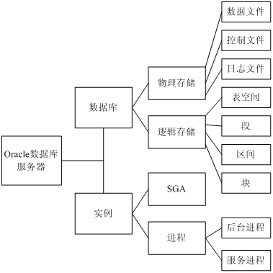
Oracle 11g系统结构概述
从宏观上看，Oracle数据库服务器主要由两部分组成:数据库（存储结构）和实例（软件结构）。整体结构如图所示:
数据库物理存储和逻辑存储
实例由SGA内存与进程

Slide 5
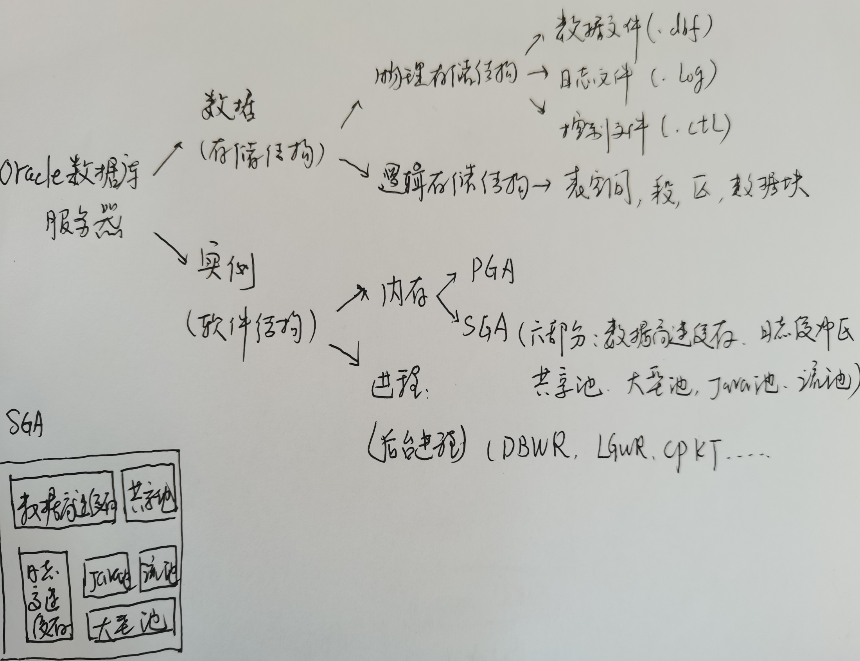

Slide 6
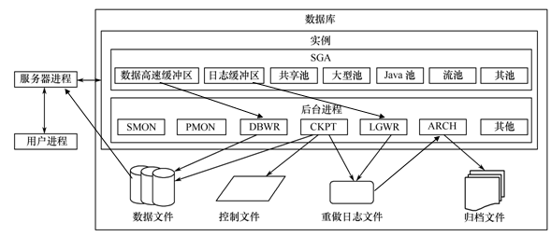
Oracle 11g系统结构概述
数据库（存储结构）和实例（软件结构）
listener
Select * from emp;

Slide 7
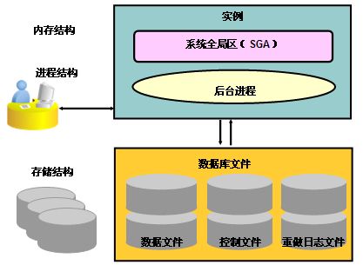
Oracle 11g系统结构概述
数据库（存储结构）和实例（软件结构）

Slide 8
Oracle 11g系统结构概述
(1) 数据库（Database）
数据库是Oracle用于保存数据的一系列物理结构和逻辑结构。
SQL>select name from V$database
(2) 实例(Instance)
实例是由服务器在运行过程中的内存结构和一系列进程组成的。
每个运行的Oracle数据库都对应一个Oracle例程（Instance），称为实例。
当数据库服务器上的一个数据库启动时，Oracle将分配一块内存区间，叫做系统全局区（SGA），并启动一个或多个Oracle进程。
SGA和Oracle进程结合在一起成为一个Oracle实例。
SQL>select instance_name from V$instance;

Slide 9
Oracle 11系统结构概述
Oracle数据库服务器由数据库和实例组成
数据库与实例的关系
数据库是Oracle用于保存数据的一系列物理结构和逻辑结构。
用户直接与实例交互，由实例访问数据库。
每个数据库至少有一个与之对应的实例。

Slide 10
Oracle数据库物理存储结构
数据文件（.DBF）：用于存储数据库中所有数据；
控制文件（.CTL）：用于记录和描述数据库的物理存储结构信息；
重做日志文件（.LOG）：用于记录外部程序（用户）对数据库的修改操作；
初始化参数（.ORA）：用于设置数据库启动时参数初始值；
跟踪文件：用于记录用户进程、数据库后台进程的运行情况；
归档文件（ .ARC ）：用于保存已经写满的重做日志文件；
口令文件：用于保存具有SYSDBA，SYSOPER权限的用户名和SYS用户口令。

Slide 11
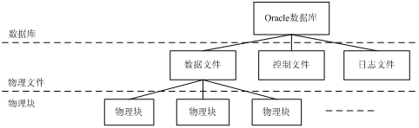
Oracle数据库物理存储结构
物理存储结构：是指在操作系统下数据库的文件组织和实际的数据存储等。从文件的角度看数据库可以分成三个层次。

Slide 12
Oracle数据库的逻辑存储结构
数据库的逻辑结构是面向用户的，描述了数据库在逻辑上是如何组织和存储数据，数据库的逻辑结构支配一个数据库如何使用其物理空间。
1。数据块：数据库中最小的逻辑存储单元。在Oracle 11g数据库中，数据块分为标准块和非标准块两种。Oracle数据库的默认数据缓冲区就是由标准数据块构成，由数据库初始化参数DB_BLOCK_SIZE设置，大小不变。数据块与操作系统块有一定对应关系。
2。区：是由一系列连续的数据块构成的逻辑存储单元，是存储空间分配的最小单位。创建数据库对象时，Oracle为对象分配若干个区，构成一个段为对象提供初始的存储空 间。当段中分配的区都写满后，Oracle会为段分配一个新区，容纳更多的数据。同段内的区，只能在一个文件中

Slide 13
Oracle数据库逻辑存储结构
3。段：是由一个或多个连续或不连续的区组成的逻辑存储单元。用于存储特定的、具有独立存储结构的数据库对象。根据段存储对象的不同其分类如下：
段分类：表段、索引段、临时段、回退段。
4。表空间：Oracle数据库最大的逻辑存储单元，数据库的大小从 逻辑上看就是由表空间决定。表空间与数据库文件直接关联，一个表空间包含一个或多个数据文件，一文件只能从属于某一个表空间，数据库对象就是存储在表空间对应的一个或多个数据文件中。
表空间分类：系统表空间
非系统表空间：撤销表空间、临时表空间、
用户表空间

Slide 14
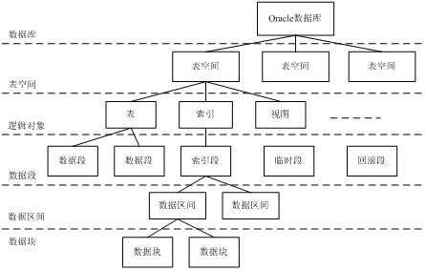
Oracle数据库逻辑存储结构
数据库数据（表、索引、簇）物理上存放在数据文件中，而逻辑上则存放在表空间中。

Slide 15
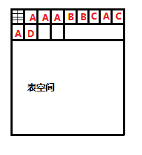
Oracle数据库逻辑存储结构
段
数据块
区
。。。。。
。。。。。

Slide 16
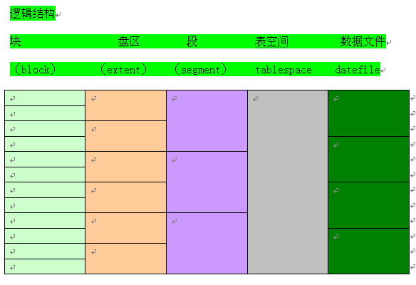
物理和逻辑存储结构的对应关系

Slide 17
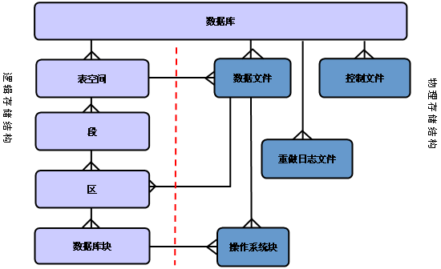
物理和逻辑存储结构的对应关系

Slide 18
物理和逻辑存储结构的对应关系
Oracle数据库的物理存储结构与逻辑存储结构之间的基本关系：
一个数据库在物理上包含多个数据文件，在逻辑上包含多个表空间。
一个表空间包含一个或多个数据文件，一个数据文件只能从属于某个表空间。
数据库的逻辑块由一个或多个操作系统块构成。
一个逻辑区只能从属于某一个数据文件，而一个数据文件可包含一个或多个逻辑区。

Slide 19
Oracle 数据库软件结构
Oracle数据库实例（软件结构）是由是一系列内存结构和后台进程组成。用户操作数据库的过程实质上是与数据库实例建立连接，然后通过实例来操作数据库的的过程。用户的所有的操作都在内存中进行，最后由数据库后台进程写入各种物理文件中做永久保存。
内存结构分为系统全局区(System Global Area,SGA)和程序全局区（Program Global Area,PGA)。后台进程主要包括：数据库写入进程（DBWR），日志写入进程（LGWR），日志归档进程（ARCH），检查点进程（CKPT），系统监控进程（SMON），进程监控进程（PMON）等。

Slide 20
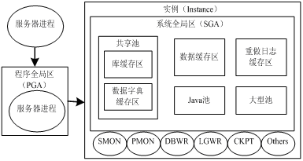
内存结构
Oracle数据库内存结构
系统全局区（System Global Area，SGA）
程序全局区（Program Global Area，PGA）

Slide 21
Oracle内存结构
系统全局区 SGA
SGA系统全局区是一组共享内存结构，存放一个Oracle数据库例程的控制信息和各共享用户的数据
当多个用户同时连接同一个实例时，SGA区数据供多个用户共享，所以SGA区又称为共享全局区。
数据库缓冲存储区（Database Buffer Cache）
重做日志缓冲区（Redo Log Buffer）
共享池（Shared Pool）
Java池（Java Pool）
大型池（Large Pool）
流池（stream Pool）等
通过EM:http://localhost:1158/em,管理内存参数可以查看信息

Slide 22
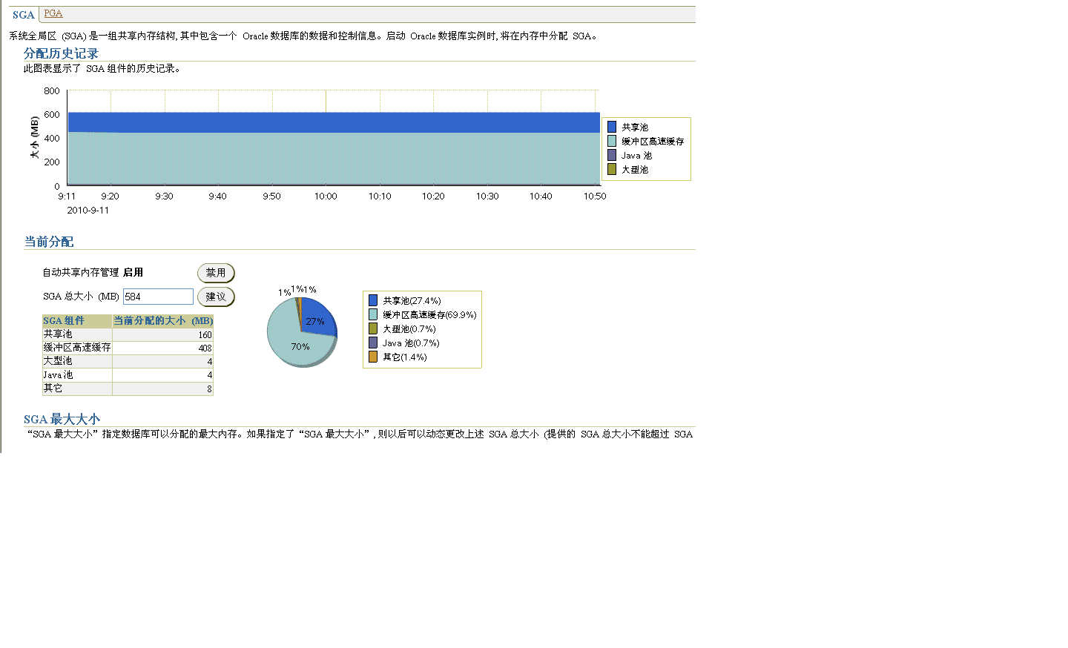
Oracle内存结构

Slide 23
系统全局区SGA
（1）数据高速缓存区（Data Buffer Cache）存储最近从数据文件中读或写的数据信息
数据缓冲区存储的是从数据文件中检索出来的数据拷贝。应用程程序要访问的数据必须从先由服务器进程将磁盘的数据文件读到数据缓冲区中处理。
在数据缓冲区中被修改后的数据由数据写入进程(DBWR)写到硬盘的数据文件中永久保存。
提高获取和更新数据的性能

Slide 24
系统全局区SGA
缓冲块的类型：
脏缓存块（Dirty Buffers）：脏缓存块中保存的是已经被修改过的数据。
空闲缓存块（Free Buffers）：空闲缓存块中不包含任何数据，它们等待后台进程或服务器进程向其中写入数据。
命中缓存块（Pinned Buffers）：命中缓存块是那些正被使用的数据块，同时还有很多会话等待修改或访问的数据块。
干净缓存块（Clean Buffers）：干净缓存块是指那些当前没有被使用，即将被换出内存的缓存块。

Slide 25
系统全局区SGA
数据高速缓冲区大小
DB_CACHE_SIZE
可以在参数文件中设置数据高速缓冲区的大小。数据高速缓冲区越大，用户需要的数据在内存中的可能性越大，即缓存命中率高，从而减少了Oracle访问硬盘数据的次数，提高数据库系统执行的效率。然而，数据高速缓冲区的值太大，Oracle不得不在内存中寻找更多的块来定位所需要数据，反而降低了系统性能。因此需要确定一个合理的数据高速缓冲区的大小。
Notes:
SELECT component, current_size/1024/1024 mb FROM v$sga_dynamic_components;

Slide 26
系统全局区SGA
(2) 重做日志缓冲区
存放数据库事务提交的操作信息，这些信息对数据库的恢复有着重要作用。当重做日志缓冲区被添满时，由日志写入进程把重做日志缓冲区的内容写到磁盘的重做日志文件中保存。

Slide 27
系统全局区SGA
重做日志缓冲区的大小
重做日志缓冲区log_buffer的大小在参数文件中设置。
log_buffer值越大，重做日志缓冲区就可以存放更多的事务提交的记录，减少了数据被频繁写入到重做日志文件中的次数。

Slide 28
系统全局区SGA
(3) 共享池（Shared Pool）包括两部分：库高速缓存（Library Cache)和数据字典高速缓存(Data Dict Cache)。
功能：用于缓存与SQL或PL/SQL语句、数据字典、资源锁以及其他控制结构相关的数据
组成
库缓存
库缓存用于缓存已经解释并执行过的SQL语句和PL/SQL程序代码，以提高SQL或PL/SQL程序的执行效率。
包括SQL工作区和PL/SQL工作区
数据字典缓存区
数据字典缓存区保存最常用的数据字典信息，如数据库对象信息、账户信息、数据库结构信息等。

Slide 29
系统全局区SGA
共享池大小
SHARED_POOL_SIZE
合适的共享池大小，可使编译过的程序代码长驻内存，大大降低重复执行相同的SQL语句、PL/SQL程序的系统开销，从而提高数据库的性能。

Slide 30
系统全局区SGA
(4) 大型池
大型池（Large Pool）是可选内存配置，主要为Oracle多线服务器、服务器I/O进程、备份和恢复等操作服务的；
大型池用来存放与SQL语句不直接相关的大型内存结构，如、执行具有大量排序操作的SQL语句、执行并行化的数据库操作等;
大小由初始化参数LARGE_POOL_SIZE定义
(5) Java池
用于存放Java代码、Java语句的语法分析表、Java语句的执行方案和支持Java程序开发
大小由初始化参数JAVA_POOL_SIZE定义

Slide 31
系统全局区SGA
(6) 流池
功能：流池是一个可选的内存配置项，用于对流的支持。用于数据的复制和同步。
流池大小：STREAMS_POOL_SIZE
Oracle11g流复制的介绍：http://www.it165.net/database/html/201309/4469.html

Slide 32
程序全局区PGA
程序全局区PGA
PGA区（Program Global Area）是在用户进程连接数据库，创建一个会话时,也就是一个服务器进程，Oracle系统为这个进程分配的内存区域，保存着当前用户私有的数据和控制信息，称为PGA。另外系统为每个后台进程也分配自己的PGA。每个实例的PGA大小为服务器进程和所有后台进程PGA的和。
PGA中一般由下列部分组成：
排序区（Sort Area）
游标信息区（Cursor Information）
会话信息区（Session Information）
堆栈区（stack space）
通过:http://localhost:1158/em,管理内存参数可以查看信息

Slide 33


Oracle内存结构
服务器 进程 1
服务器 进程 2
后台进程
PGA
PGA
PGA
共享 SQL 区域
数据字典高速缓存
SGA
库高速缓存
其它
重做日志 缓冲区
共享池
数据库 高速缓存
I/O 缓冲区
空闲内存
响应队列
请求队列
Java 池
流池
大型池
Notes:
Oracle Database 11g: Administration Workshop I 4 -
Oracle DB 内存结构
Oracle DB 针对各种用途创建和使用内存结构。例如，使用内存来存储正在运行的程序代码、在各用户之间共享的数据以及所连接的每个用户的专用数据区域。 一个实例有两个关联的基本内存结构：
系统全局区 (SGA)：称为 SGA 组件的共享内存结构组，这些组件包含一个 Oracle DB 实例的数据和控制信息。SGA 由所有服务器和后台进程共享。SGA 中存储的数据示例包括高速缓存的数据块和共享 SQL 区域。
程序全局区 (PGA)：包含某个服务器进程或后台进程的数据及控制信息的内存区域。PGA 是 Oracle DB 在服务器进程或后台进程启动时创建的非共享内存。服务器进程对 PGA 的访问是互斥的。每个服务器进程和后台进程都具有自己的 PGA。

Slide 34
程序全局区PGA
(1) 排序区
存放执行包含排序操作所产生的临时数据
大小由初始化参数SORT_AREA_SIZE设置
SORT_AREA_RETAINED_SIZE保留不释放的内存大小
(2) 会话区
存储该会话所具有的权限、角色、性能统计等信息。
(3) 游标状态区
存储用户会话中当前使用的各游标所处的状态。
(4) 堆栈区
堆栈区存储该会话中的绑定变量（Bind Variable）和会话变量（Session Variable）及SQL运行时的内存结构信息。

Slide 35
Oracle进程结构
进程的概念
进程是操作系统中一个独立的可以调度的活动，用于完成指定的任务。进程与程序的区别在于：
进程是动态的概念，即动态创建，完成任务后立即消亡；而程序是一个静态实体。
进程强调执行过程，而程序仅仅是指令的有序集合。

Slide 36
Oracle进程结构
当用户连接到Oracle数据库实例并进行事务处理的过程中，一定会产生不同类型的进程来实现事务处理。一般来说，存在三种类型的进程，用户进程、服务器进程和后台进程。
用户进程
服务器进程
后台进程

Slide 37
Oracle进程结构
进程分类：
用户进程（User process）：当用户连接数据库执行一个应用程序时，会创建一个用户进程，来完成用户所指定的任务。一些软件或工具可以产生用户进程，实现与数据库的通信，如SQL*Plus、Oracle Net Manager、Report Builder等。

Slide 38
Oracle进程结构
服务器进程（Server process）：服务器进程是接收用户进程信息，并根据请求与数据库进行通信。这些通信实现数据操作，完成用户对数据库数据的处理要求。
服务器进程主要完成以下任务：
解析并执行用户提交的sql语句及PL/sql程序；
SGA的数据高速缓冲区中搜索用户进程所要访问的在数据，如果数据不在缓冲区中，则需要从硬盘数据文件中读取所需的数据，再讲它们复制到缓冲区中；
将用户改变数据库的操作信息写入日志缓冲区中；
将查询或执行后的结果数据返回给用户进程；

Slide 39
Oracle进程结构
后台进程：为了保证Oracle数据库在任意一个时刻可以处理多用户的并发请求，进行复杂的数据操作，而且还要优化系统性能，Oracle数据库起用了一些相互独立的附加进程，称为后台进程。服务器进程在执行用户进程请求时，调用后台进程来实现对数据库的操作。
后台进程主要完成以下任务：
在内存与磁盘之间进行I/O操作；
监视各个服务器进程状态；
协调各个服务器进程的任务；
维护系统性能和可靠性等。

Slide 40
Oracle例程后台进程
Oracle例程后台进程
数据库写入进程（DBWR）
日志写入进程（LGWR）
日志归档进程（ARCH）
检查点进程（CKPT）
系统监控进程（SMON）
进程监控进程（PMON）等。

Slide 41
Oracle例程后台进程
1．数据库写入进程（DBWR）
数据库写入进程(database writer,DBwr)将缓冲区里的数据写入到数据文件。数据库写入进程的作用是将已更改的数据块从内存写入数据文件。使缓冲区有更多的空闲缓冲块，保证服务进程将所需要的数据从数据文件中读取到数据高速缓冲区，提高缓存命中率。
默认情况下，启动例程时只启动了一个数据库写入进程，即为DBW0
初始化参数DB_WRITER_PROCESSES最多定义20个数据库写入进程执行写入操作
每个数据库写入进程都分配了0～9或a～j编号

Slide 42
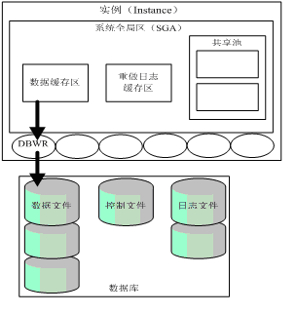
Oracle例程后台进程
数据库写入进程（DBWR）

Slide 43
Oracle例程后台进程
下列情况下启动DBWR进程
执行INSERT、UPDATE等操作时 ，没有足够的空闲块
当检查点发生时，将启动DBWR进程
当数据缓存的LRU(Least recently used)列表的长度达到初始化 DB_BLOCK_WRITE_BATCH指定值的一半时。LRU是一种缓存淘汰算法，当缓存空间不足时，回写数据文件。
若发生超时（大约3秒未被启动）

Slide 44
Oracle例程后台进程
2.日志写入进程（LGWR）
日志写入进程负责把重做日志缓冲区的数据写入重做日志文件中永久保存。
数据库写入进程在工作之前，需要了解日志写入进程是否已经把相关的日志缓冲区中记载的数据写入重做日志文件中，如果相关的日志缓冲区中的记录还没有被写入，DBWR会通知LGWR完成相应的工作，然后DBWR才开始写入。

Slide 45
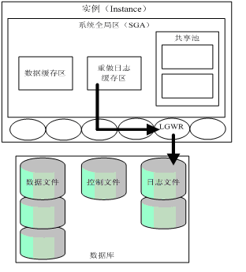
Oracle例程后台进程
日志写入进程

Slide 46
Oracle例程后台进程
下列情况启动LGWR进程
用户通过COMMIT语句提交当前事务
重做日志缓存被写满三分之一
DBWR进程开始将脏缓存块写入数据文件
每隔3秒，即发生一次超时，将启动LGWR

Slide 47
Oracle例程后台进程
3.检查点进程(CKPT)
检查点概念
检查点是一个事件，当该事件发生时（每隔一段时间发生），DBWR进程把数据高速缓冲区中脏缓存块写入数据文件中，同时Oracle将对数据库控制文件和数据文件的头部的同步序号进行更新，以记录下当前的数据库结构和状态，确保数据文件、控制文件和重做日志文件的一致性。
Instance
Instance
SGA
SGA
Redo Log
Buffer
DBWR
LGWR
DWW0
LGWR
CKPT
Data files
Control files
Redo log files

Slide 48
Oracle例程后台进程
CKPT进程的作用
更新控制文件与数据文件的头部，使其同步，用于数据库恢复
触发DBWR进程，将脏缓存块写入数据文件
检查点的分类
数据库检查点：每一次日志切换时，执行一个数据库检查点，DBWR进程将数据高速缓冲区中的脏缓存块写入数据文件中；
表空间检查点：当一个表空间设置为脱机状态时，执行一个表空间检查点，DBWR进程把数据高速缓存中与该表空间相关的脏缓存块写入数据文件中。
时间检查点：可以设置以时间为基础的检查点，每隔一段时间执行一次检查点。需要为检查点设置一个合适的执行间隔，间隔太短，将会产生过多的硬盘I/O操作；间隔太长，数据库的恢复将耗费太多时间。

Slide 49
Oracle例程后台进程
检查点事件的触发
每一个日志切换时
当实例以如下方式关闭时
NORMAL, TRANSACTION, IMMEDIATE
当使用 ALTER TABLESPACE [OFFLINE NORMAL|READ ONLY|BEGIN BACKUP] ，作用于某个数据文件上的检查点发生时
设置以时间为基础的检查点事件
当数据库管理员需要手工操作时
SQL>ALTER SYSTEM CHECKPOINT

Slide 50
Oracle例程后台进程
与检查点的相关初始化参数
LOG_CHECKPOINT_INTERVAL
用来指定重做日志文件每写多少操作系统块发生一次检查点事件
例如重做日志文件1M，系统操作块为1K：设置此参数为500，则重做日志文件写入500K时，检查点事件发生
LOG_CHECKPOINT_TIMEOUT
用来指定每隔多长时间发生一次检查点
如1800，表示每隔1800秒，如果为0，表示此参数无效
LOG_CHECKPOINT_TO_ALERT
用于设置是否将检查点信息记录到警告日志中

Slide 51
4. SMON（系统监控进程）
Oracle例程后台进程
功能
在实例启动时负责对数据库进行恢复；
回收不再使用的临时空间。
将各个表空间的空闲碎片合并（表空间的存储参数PCTINCREASE不为0时）。
Instance
Instance
SGA
SGA
SMON
SMON
Data files
Control files
Redo log files
Database

Slide 52
5. PMON（进程监控进程）
Oracle例程后台进程
功能
监控调度进程和服务器进程的状态，负责恢复失败的用户进程或服务器进程，并且释放进程所占用的资源；
清除非正常中断的用户进程留下的孤儿会话，回退未提交的事务，释放会话所占用的锁、SGA、PGA等资源；
监控调度进程和服务器进程的状态，如果它们失败，重启它们并释放它们所占用的资源。
Instance
SGA
PMON
PGA area

Slide 53
Oracle例程后台进程
6. 日志归档进程（ARCH）
功能
归档进程负责在日志切换后将已经写满的重做日志文件复制到归档目标中，防止写满的重做日志文件被覆盖
最多可启动10个归档进程（ ARC0 － ARC9）
该后台进程只有在ARCHIVELOG(归档日志)模式下才有效
默认情况下只有两个归档日志进程(ARC0和ARC1)
Notes:
archive log list：查看是否在归档模式

Slide 54
Oracle例程后台进程
7. RECO（恢复进程）
功能
RECO进程负责在分布式数据库环境中自动解决分布式事务的故障。一个节点的RECO自动解决所有的悬而未决的事务。当一个数据库服务器的RECO后台进程试图建立同一远程服务器的通信，如果该远程服务器不可用或者网络连接不能建立时，RECO自动地在一个时间间隔之后再次连接。
Notes:
archive log list：查看是否在归档模式

Slide 55
Oracle例程后台进程
9. LCKn（锁进程）
功能
LCKn进程用于Oracle并行服务器环境中。在数据库中最多可以启动10个LCKn进程，主要用于实例间的封锁。
Notes:
archive log list：查看是否在归档模式

Slide 56
Oracle例程后台进程
10. Dnnn（调度进程）
功能
Dnnn进程是多线程服务器（Multithreaded Server，MTS）的组成部分，以后台进程的形式运行。调度进程接受用户进程请求，将它们放入请求队列中，然后为请求队列中的用户进程分配一个服务器进程。最后，从响应队列返回数据给用户进程
Notes:
archive log list：查看是否在归档模式

Slide 57
数据字典
数据字典概念
Oracle数据库的数据字典是在数据库创建的过程中创建的，保存了数据库系统信息以及数据库中所有对象的信息。是数据库运行的基础。
数据字典是一系列表和视图构成，这些表和视图对于所有的用户（包括DBA），都是只读的。
只有Oracle系统可以对数据字典进行管理与维护。
在Oracle数据库中，所有数据字典表和视图都属于SYS模式，存储于SYSTEM表空间中。

Slide 58
数据字典
Oracle数据字典保存数据库本身的系统信息及所有数据库对象信息，包括：
各种数据库对象的定义信息，包括表、视图、索引、同义词、序列、存储过程、函数、包、触发器及其他各种对象；
数据库存储空间分配信息，如为某个数据库对象分配了多少空间，已经使用了多少空间等；
数据库安全信息，包括用户、权限、角色、完整性等；
数据库运行时的性能和统计信息；
其他数据库本身的基本信息。

Slide 59
数据字典
数据字典的主要用途包括：
Oracle通过访问数据字典获取用户、模式对象、数据库对象定义与存储等信息，以判断用户权限的合法性、模式对象的存在性及存储空间的可用性等；
使用DDL语句修改数据库对象后，Oracle将在数据字典中记录所做的修改；
任何数据库用户都可以从数据字典只读视图中获取各种数据库对象信息；
DBA可以从数据字典动态性能视图中获取数据库的运行状态，作为进行性能调整的依据。

Slide 60
数据字典
数据字典的维护与管理：
只有Oracle系统可以对数据字典进行管理和维护，当Oracle系统运行时，当数据库结构等信息发生变化时，Oracle数据库会及时自动的修改数据字典以记录这些变化。一般在执行下列SQL语句时，Oracle数据库服务器会修改数据字典信息。
DDL：如增加或者减少表空间，增加或减少用户。
DCL：如授予用户权限，回收用户权限。
DML：某些DML语句，如引起表空间扩展的插入、修改语句等。

Slide 61
数据字典的结构
数据字典结构分为: 数据字典表和数据字典视图
根据数据字典对象的虚实性可分为: 静态数据字典 和 动态数据字典
静态数据字典表
静态数据字典表是在数据库创建过程中自动运行sql.bsq脚本创建的，由SYS用户所拥有，表中信息都是经过加密处理的。静态数据字典表的命名中通常包含$符号。只有Oracle才能读/写这些静态数据字典表。例如，静态数据字典表tab$。
静态数据字典视图
通过对静态数据字典表进行解密和处理，创建了一系列用户可读的静态数据字典视图。在数据库创建过程中，通过自动运行catalog.sql脚本创建静态数据字典视图及其公共同义词，并进行授权，如静态数据字典视图USER_TABLES。

Slide 62
数据字典的结构
动态数据字典表
动态数据字典表是在数据库实例运行过程中由Oracle动态创建和维护的一系列“虚表”，在实例关闭时被释放。动态数据字典表中记录与数据库运行的性能相关的统计信息，因此又称为动态性能表。通常，动态性能表的命名以X$开头。动态性能表由SYS用户所拥有，如动态性能表X$KSPPI。
动态数据字典视图
在动态性能表上创建的视图称为动态数据字典视图，又称为动态性能视图。所有动态性能视图命名都以V$开头，Oracle自动为这些视图创建了以V$开头命名的公共同义词，因此动态性能视图又称为“V$视图”，如动态性能视图V$DATAFILE。

Slide 63
查询数据字典信息
查询表dictionary，可以获得全部可以访问的数据字典表或数据字典视图的名称和解释；
查询表dict_columns，可以获得全部可以访问的数据字典表或数据字典视图中的字段名称和解释。
示例
SQL>SELECT * FROM dictionary;
SQL>SELECT * FROM dict_columns WHERE TABLE_NAME='USER_TABLES';

Slide 64
数据字典的使用
静态数据字典表的使用
静态数据字典表只能由Oracle进行维护，用户不能对这些表进行直接操作。
静态数据字典视图的使用
通常，用户通过对静态数据字典视图的查询可以获取所需要的所有数据库信息。Oracle静态数据字典视图可以分为3类，各类视图具有独特的前缀。
名 称 前 缀 | 含 义
USER_ | 包含了当前数据库用户所拥有的所有模式对象的信息
ALL_ | 包含了当前数据库用户可以访问的所有模式对象的信息
DBA_ | 包含了所有数据库对象信息，只有具有DBA角色的用户才能够访问这些视图

Slide 65
数据字典的使用
例如:查询当前用户所拥有的表的信息, 可以访问的表的信息以及当前数据库中所有表的信息,可以分别执行下列语句:
SQL>SELECT * FROM USER_TABLES;
SQL>SELECT * FROM ALL_TABLES;
SQL>SELECT * FROM DBA_TABLES;
同学们思考结果应该是什么？
名 称 前 缀 | 含 义
USER_ | 包含了当前数据库用户所拥有的所有模式对象的信息
ALL_ | 包含了当前数据库用户可以访问的所有模式对象的信息
DBA_ | 包含了所有数据库对象信息，只有具有DBA角色的用户才能够访问这些视图

Slide 66
数据字典的使用
动态性能表的使用
动态性能表都属于SYS用户，Oracle使用这些表生成动态性能视图。
动态性能视图的使用
动态性能视图是SYS用户所拥有的，在默认情况下，只有SYS用户和拥有DBA角色的用户可以访问。与静态数据字典表和视图不同，在数据库启动的不同阶段只能访问不同的动态性能视图。

Slide 67
数据字典的使用
当数据库启动到NOMOUNT状态时：
Oracle数据库打开初始化参数文件，分配SGA并启动后台进程，因此只能访问从SGA中获得信息的动态性能视图，如V$PARAMETER，V$SGA，V$SESSION，V$PROCESSE，V$INSTANCE，V$VERSION，V$OPTION 等
当数据库启动到MOUNT状态时：
Oracle打开控制文件，因此不仅能访问从SGA中获得信息的动态性能视图，还可以访问从控制文件中获得信息的动态性能视图，如V$LOG，V$LOGFILE，V$DATAFILE，V$CONTROLFILE，V$DATABASE，V$THREAD，V$DATAFILE_ HEADER等。
当数据库完全启动后：
可以访问V_$fixed_table表中所有的动态性能视图

Slide 68
数据字典
常用数据字典、动态性能监视视图分类
例程
控制文件
重做日志
表空间与数据文件
存储结构
撤销数据
表
索引与视图
数据完整性
系统资源控制
权限
角色
全球化支持
序列与数据库链接

Slide 69
数据字典
基本静态数据字典列表：
dba_tables
dba_users
dba_view
dba_tablespaces
dba_synonyms 所有用户同义词信息
dba_sequences 所有用户序列信息
dba_counstraints 所有用户约束信息
dba_indexes
dba_triggers
dba_source 所有用户存储过程信息
dba_segments 所有用户段信息
dba_extents 所有用户段扩展信息
dba_objects 所有用户对象信息
Cat 当前用户可以访问的基表
tab 当前用户创建基表、视图、同义词等
Dict 构成数据字典的所有表的信息

Slide 70
数据字典
数据对象分类的数据字典列表（动态）：
V$CONTROLFILE 控制文件信息
V$DATABASE 数据库信息
V$DATAFILE 数据文件信息
V$INSTANCE 实例信息
V$PARAMETER 参数信息
V$SESSION 会话信息
V$SGA SGA信息
V$SGAINFO SGA信息
V$TABLESPACE 表空间信息
V$THREAD
V$VERSION
V$option
V$LOG
V$archived_log 归档日志文件信息
V$archived_dest 归档日志文件路径信息
V$SQL 记录SQL语句的详细信息

Slide 71
结束
Thank you very much for your attention

